Slide 1
Resolução de Problemas II
Gerontologia
Aula 4

Slide 2
Pesquisa científica:
É um conjunto de processos sistemáticos, críticos e empíricos aplicados no estudo de um fenômeno.

Slide 3
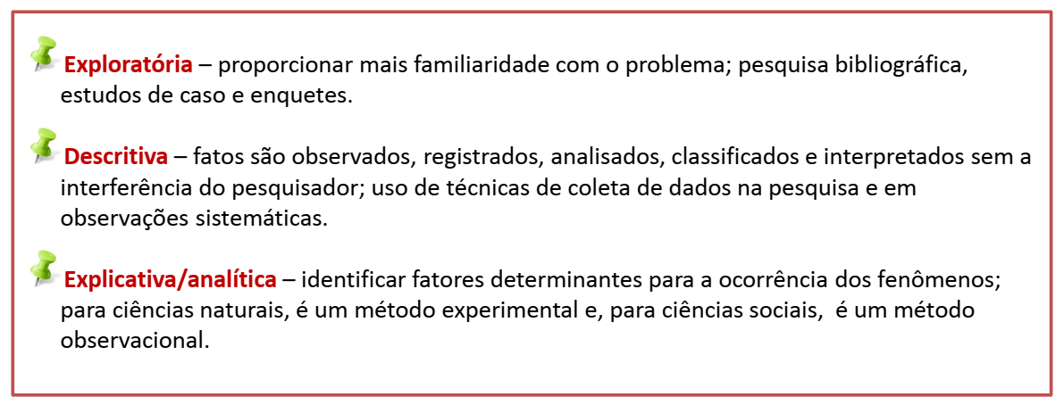

Slide 5
O projeto de pesquisa

Slide 6
Projeto de pesquisa
É um documento que a tem a função de comunicar os planos do pesquisador para sua execução e possível financiamento e também, uma espécie de contrato de compromisso entre o aluno e o orientador.
Depois de elaborado, este é submetido aos órgãos avaliadores.
Comitê de Ética em Pesquisa (com seres humanos ou animais);
Agências de fomento ( ou empresas);
Comunidade acadêmica (bancas);

Slide 7
Elementos de um projeto de pesquisa
Capa ( e variações de seguimentos à capa)
Nome da Instituição (Universidade/Faculdade);
Título do Projeto
Caracterização/Finalidade
Nome do aluno (ou do pesquisador)
Nome do Orientador

Slide 8
Elementos de um projeto de pesquisa
Resumo
Diferente do resumo de artigos, no projeto não há resultados. O conteúdo geralmente tem 200 palavras em um único parágrafo, sem abreviaturas ou revisões bibliográficas. Introdução + objetivos+ métodos + (Opcional: Expectativas.)
Palavras-chave: (Aula que vem)

Slide 9
Elementos de um projeto de pesquisa
Sumário
Tópicos, subtópicos e indicação de página

Slide 10
Elementos de um projeto de pesquisa
Introdução (+ 3 páginas)
É o ponto de partida do estudo. Situação problemática apresentada de forma curta, geralmente dividida em 3 partes.
Primeira: Apresenta a problema e sua ideia ao leitor;
Segunda: O que a literatura diz sobre o problema, como foi abordado, que lacunas existem? Comece com referencias internacionais e depois nacionais/regionais.
Terceira: volte à pergunta que pretende responder com os resultados do seu estudo. Aponte especificidades.

Slide 11
Elementos de um projeto de pesquisa
Justificativa (meia página/ dois parágrafos)
Explica a relevância do estudo proposto. Argumentos. Utilidade dos resultados e possíveis repercussões.

Slide 12
Elementos de um projeto de pesquisa
Objetivos
Apresentam o que se pretende. Qual pergunta quer responder. Mas é expressa numa declaração de intenção.
Objetivo Geral: em termos mais amplos
Objetivos Específicos: em partes menores e refletem aspectos detalhados da pergunta geral.

Slide 13
Elementos de um projeto de pesquisa
Hipóteses
Representa afirmações sobre o que se espera encontrar com o resultado de pesquisa. É uma tentativa de responder à pergunta formulada. Nem sempre são verdadeiras e o objetivo é mostrar evidências de sua validade ou não.

Slide 14
Elementos de um projeto de pesquisa
Métodos (materiais e métodos)
Aspecto mais relevante do projeto.
Geralmente subdividido em partes.
Abertura + Procedimentos + Participantes + Instrumentos + Análise de dados
Abertura + Participantes + Instrumentos + Procedimento (aspectos éticos) + Análise de dados

Slide 15
Métodos
ABERTURA: Breve descrição do tipo de estudo (descritivo, exploratório, caso-controle, validação de instrumentos, experimental ou quase-experimental
(intervenção, projeto piloto de intervenção...)

Slide 16
Métodos
Participantes: Apresenta quem serão os participantes: características sociodemográficas, outras (quais?) , de algum contexto específico (?)
Critérios de inclusão e exclusão: (evitar que sejam incluídos sujeitos com características diferentes que confundam/enviesem o resultado)
Critérios de inclusão: são as características que devem ser compartilhadas por todos os sujeitos estudados;
Critérios de exclusão: são características que impedem o sujeito de fazer parte da pesquisa, mesmo que cumpra os critérios de inclusão .

Slide 17
Métodos
Intrumentos: Descrever os meios pelos quais farei a coleta dos dados e medirei as variáveis escolhidas para responder minha pergunta de pesquisa (anexar ao final).
a) Variáveis sociodemográficas ou de caracterização: Sexo, idade, escolaridade, renda, status conjugal, arranjo de moradia...
b) Variável dependente: Instrumento de medida da variável principal do seu estudo (Fragilidade, Depressão, Equilíbrio, Memória, desempenho...)
c) Variáveis independentes: (utilizarei para verificar suas relações ou efeitos sobre a variável dependente)

Slide 18
VI VD

Slide 19
Métodos
Procedimentos: Como a pesquisa será realizada, contato com amostra, TCLE, quem fará coletaa, onde, quando, tempo de duração, (aspectos que permitam a replicabilidade do estudo)
Dados secundários ou banco de dados existente (descrever a origem e procedimentos )

Slide 20
Métodos
Análise dos dados: como os dados serão tratados?
Técnicas qualitativas (descrever)
Análise estatística: Descrição univaridada (uma a uma, com medidas de frequência, posição e dispersão)
Análise bivariada (associações entre 2 variáveis: frequência ou correlações)
Análise multivariada (associação entre 3 ou mais variáveis ao mesmo tempo).

Slide 21
Elementos de um projeto de pesquisa
Cronograma
O período total estimado (ou estipulado) é dividido em etapas. (Meses ou semestres).

Slide 22
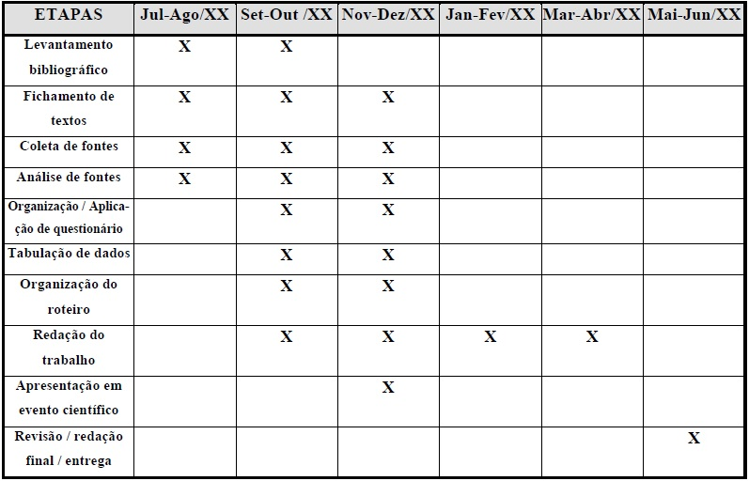

Slide 23
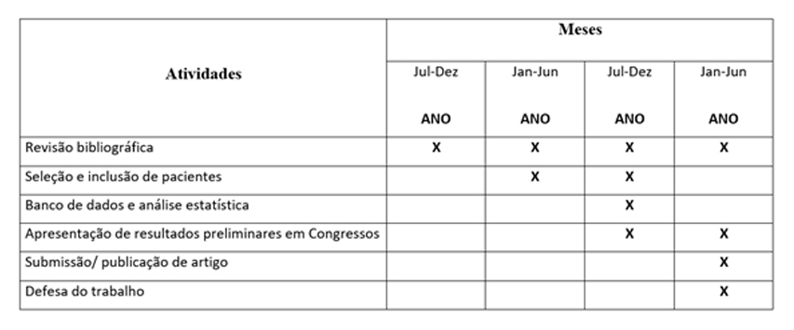

Slide 24
Elementos de um projeto de pesquisa
Referências bibliográficas
Só as citadas no texto;
Normas padronizadas ao longo de todo o trabalho ( Nomas de Vancouver, Normas da APA, Normas da ABNT)

Slide 25
Elementos de um projeto de pesquisa
Anexos e Apêndices:
Numerados e apresentados na ordem em que foram citados no texto.

Slide 26
Tempos verbais na escrita científica
Projeto: futuro
Apresentação final do trabalho/estudo: passado

Slide 27
Tema e problema de pesquisa
Tema: Todos os aspectos que tem relevância para compreensão do objeto de uma disciplina científica ou de um campo científico
Temas clássicos em Gerontologia: Cuidados e cuidadores, Autonomia e Dependencia, Memória e Envelhecimento, Velhice bem-sucedida, Eventos de vida (Aponsentadoria e vida de trabalho, ninho vazio) , aspectos culturalmente associados à velhice ( sabedoria, declínio físico, aparência)...

Slide 28
Tema
Panorama básico da literatura.
Caminhos:
O que já se sabe? O que não se sabe? (Estudos exploratórios ou descritivos);
Quais suas relações com outros fenômenos ou domínios do envelhecimento? (Descritivo ou correlacional)
Quais os efeitos sobre outro fenômeno se eu propuser alguma intervenção ou controle do mesmo? (explicativa: experimental, quase-experimental)

Slide 29
Temas em gerontologia

Slide 30
Problema de pesquisa
Em geral, formulado como uma pergunta a ser respondida;
As perguntas muito gerais não levam à uma pesquisa completa (pode representar uma inquietação do pesquisador, mas não totalmente verificável)

Slide 31
VI VD

Slide 32
Por que alguns casamentos duram mais do que outros?
Como as Fake News interferem nas eleições?
Como promover saúde na velhice?
Como os idosos pensam sobre a morte? (!)
Por que alguns idosos não aprendem a usar o smartphone? (!)

Slide 33
Mais específicas
O apoio de usuários mais jovens promove melhores atitudes de idosos em relação aos smartphones?
De que forma a aplicação de ginástica laboral auxilia na prevenção de dores lombares em profissionais de telemarketing?
Quais as associações (qual a força das associações) entre a oferta de cuidados a idosos e depressão em cuidadores formais de ILPI’s filantrópicas?
Quais as diferenças nos níveis de sobrecarga percebida entre cuidadores formais e informais de idosos?
Quais os efeitos de uma experiência de gestão gerontológica sobre os níveis de estresse de familiares cuidadores?

Slide 34
Perguntas natureza do problema
Exploratório/Descritivo/Revisão
Como ? Quais as diferenças/semelhanças? Quão frequente? Quais ?
Exploratório: Associações/Revisão
Como estão associadas ? Quão frequente é a associação entre? Qual a força das relações entre...? Que fatores estão associados a....?
Analítico , Explicativo:Metanálise
Quais os efeitos de ...sobre? Quais os impactos de ___sobre__? Quais das técnicas tornam mais eficazes a ação ____sobre _____?

Slide 35
Fórmula ( mapa mental)
Articulador qualificador
Articulador solução
Proposta (VD)
Articulador de ligação
Problema em si
(VD)

Slide 36
Fórmula ( mapa mental)
Articulador qualificador
De que forma? De que maneira? Quais as características? Quais as semelhanças? Quais fatores influenciam? Quais aspectos? Quais as técnicas que melhor se adequam? Qual a importância?

Slide 37
Fórmula ( mapa mental)
Articulador solução
A análise..., a aplicação,...a avaliação, a utilização, o conhecimento , a síntese...., a compreensão, ...

Slide 38
Fórmula ( mapa mental)
Articulador de ligação
...auxilia como solução, prejudica, interfere, pode refletir, contribui, por meio, por, frente a....

Slide 39
Formulem perguntas em gerontologia

Slide 40
Alteração na disciplina e avaliação:
Ao invés de projetos em grupo e projetos individuais, só projetos individuais construídos com o apoio do grupo.
DIA 13/10_ rodada de apresentação de intenções (tema, problema, conceitos, palavras-chave, literatura pesquisada)
No dia 08 de dezembro, apresentar aos mestrandos Do ppger e obter dicas, antes de enviar ao professor orientador;
Nota de participação nas atividades em grupo + nota do mestrando + nota professor orientador; (líder reunirá as informações)

